Slide 1
OP ART
Optička umjetnost

Slide 2
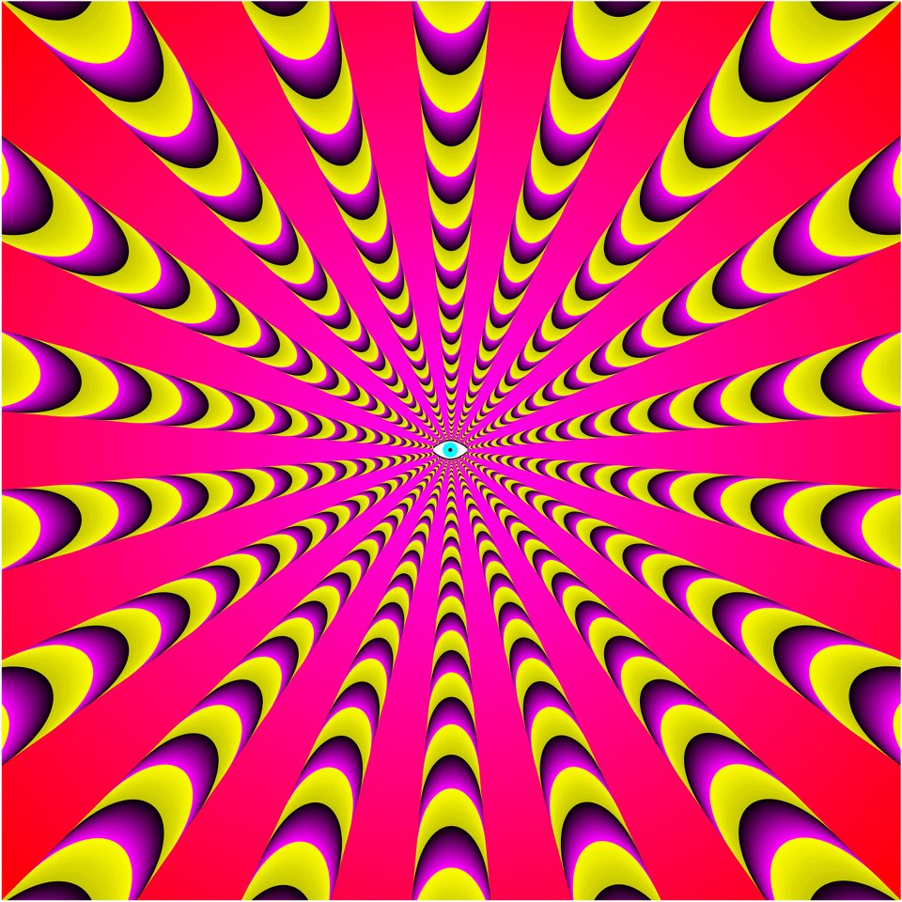
OP ART
Što je to?
Op-art ili optička umjetnost je stil u umjetnosti koji koristi geometrijske oblike, ritam i boje da se stvori 3D iluzija. Takve slike zapravo varaju naše oko.
To je kao u kinu,
samo što ti ne trebaju 3D naočale.

Slide 3
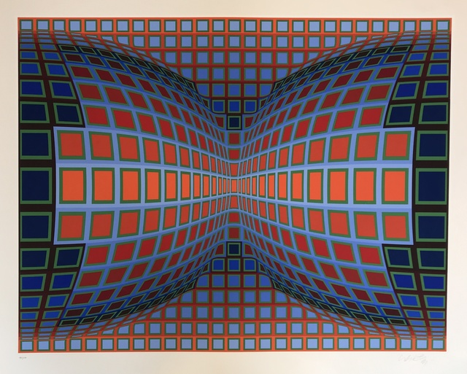
Victor Vasarely, Papillon (Leptir)1981..
Neki oblici kao da nam se približavaju, a neki kao da se udaljavaju od nas. Zapravo je sve na jednoj ravnoj plohi.

Slide 4
1. KORAK
Odaberi na papiru neko mjesto i nacrtaj točku.
Ta točka je centar. Točku ne moraš nacrtati na sredini papira.

Slide 5
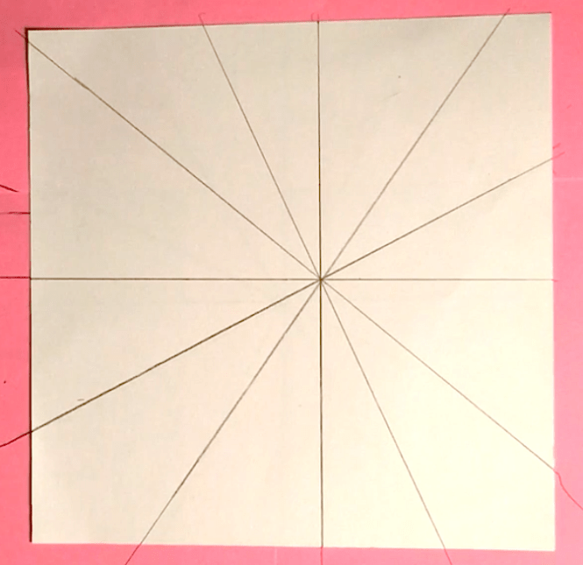
2. KORAK
Nacrtaj 6- 10 crta koje prolaze tom točkom i idu do ruba papira. .

Slide 6
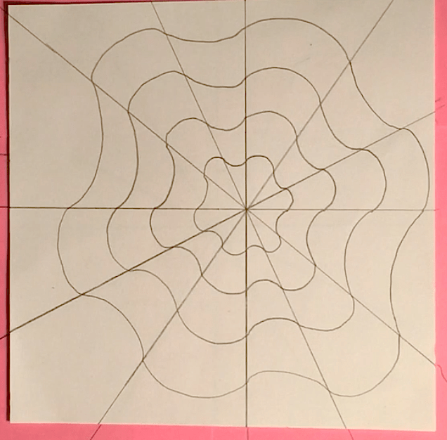
3. KORAK
Počni plesti „mrežu” oko svoje točke. Mreža može biti od ravnih ili zakrivljenih crta.

Slide 7
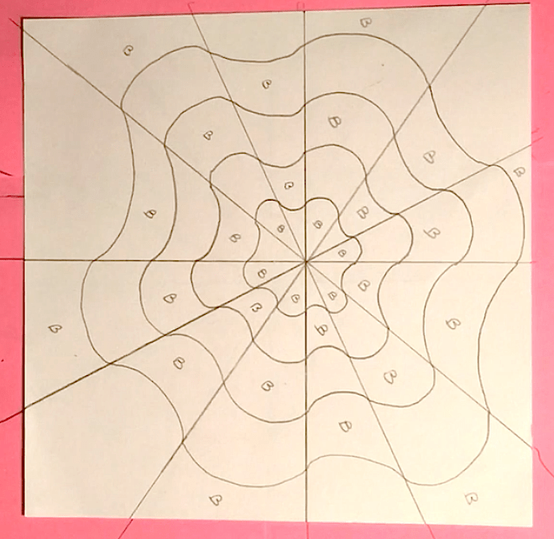
4. KORAK
Polja koja si dobio ispunjavaj bojom svoje zastave. Bijela polja ostavi neobojana. Koristi flomastere ili tempere.
Crtaš valove, od crte do crte. Jedan gore, drugi dolje

Slide 8
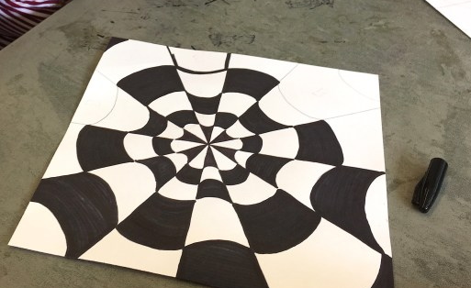
4. KORAK
Bojanje. Ovo je primjer s akromatskim bojama.
Tvoj zadatak je odabrati boje naše zastave.

Slide 9
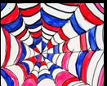
Pokušaj da ti se ne dodiruju polja iste boje.

